Slide 1
Основы практического использования нейронных сетей. Лекция 1. Основные этапы разработки НС.
Дмитрий Буряк.
к.ф.-м.н.
dyb04@yandex.ru

Slide 2
Основные темы спецкурса
Построение и обучение НС
Оптимизация гиперпараметров НС
Выбор функции ошибки
Анализ, оптимизация обученной сети
Особенности построения глубоких НС
Алгоритмы обучения
Проблемы при обучении
Методы регуляризации
Обзор современных архитектур глубоких нейронных сетей.
Программные средства проектирования и реализации НС.
Практическое задание
Ссылки на спецкурс:
http://sqi.cs.msu.ru/learning/spec_courses/Neural_Nets_Advanced_2025
Телеграм-канал

Slide 3
Литература
http://www.deeplearningbook.org/
http://cs231n.github.io/
http://neuralnetworksanddeeplearning.com/index.html
Франсуа Шолле. Глубокое обучение на Python, 2018. Francois Chollet. Deep Learning with Python, 2nd edition, 2021
Eli Stevens, et al., Deep Learning with PyTorch, 2020.

Slide 4
Практические принципы разработки НС
Для успешного обучения недостаточно знания библиотек
Необходимо понимать, как работает каждый применяемый инструмент
Сложно диагностировать ошибки при обучении НС
Многие ошибки не приводят к отсутствию сходимости при обучении
Похожее поведение наблюдается при неоптимальных значениях параметров
https://karpathy.github.io/2019/04/25/recipe/

Slide 5
Основные этапы разработки НС
Определение задачи
Выбор целевых метрик
Сбор и анализ данных
Разработка скелета конвейера предобработка-обучение-тестирование
Использование простейших архитектур
Цель: реализация и отладка инфраструктуры для обучения + получение начальных оценок целевых метрик
Обучение
Анализ результатов обучения
Стратегия «переобучение-регуляризация»
Тонкая настройка: оптимизация гиперпараметров
Финальное [длительное] обучение

Slide 6
Определение задачи
Входные данные: 1D вектор, 2D данные, последовательность,…
Тип задачи
Бинарная классификация: спам-детектор
Многоклассовая классификация: распознавание команд
Классификация со множеством меток для каждого примера: поиск изображений
Регрессия: определение жизненных показателей человека (пульс, давление)
…
Выходные данные.

Slide 7
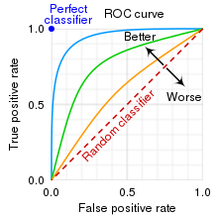
Выбор целевых метрик
Показатели, которые определяют эффективность полученного решения. Могут быть недифференцируемыми по весам НС.
Классификация
Точность
F1-мера
Площадь под ROC
Регрессия
Близость по мере
Выбор сценария оценки эффективности
Использования валидационной выборки
Кроссвалидация

Slide 8
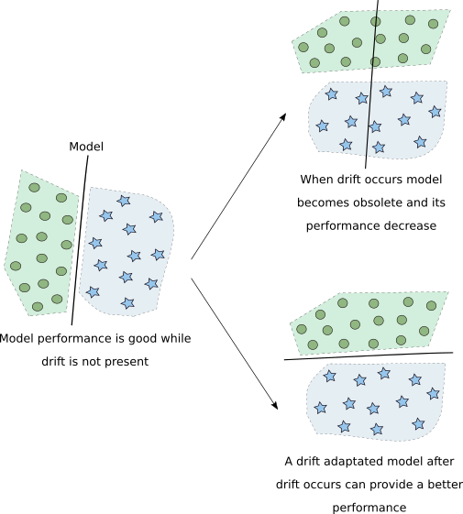
Сбор и анализ данных
Алгоритмы машинного обучения «запоминают» только то, что было в обучающих данных.
Основные свойства данных:
Объем
Репрезентативность: соответствие обучающих и продуктовых данных, data drift, concept drift, …
Качество разметки
Анализ данных: статистика меток, распределение элементов данных, поиск закономерностей, корреляций, поиск дубликатов, выбросов…
Пример concept drift
(https://www.kdnuggets.com/2019/12/
ravages-concept-drift-stream-learning-applications.html)

Slide 9
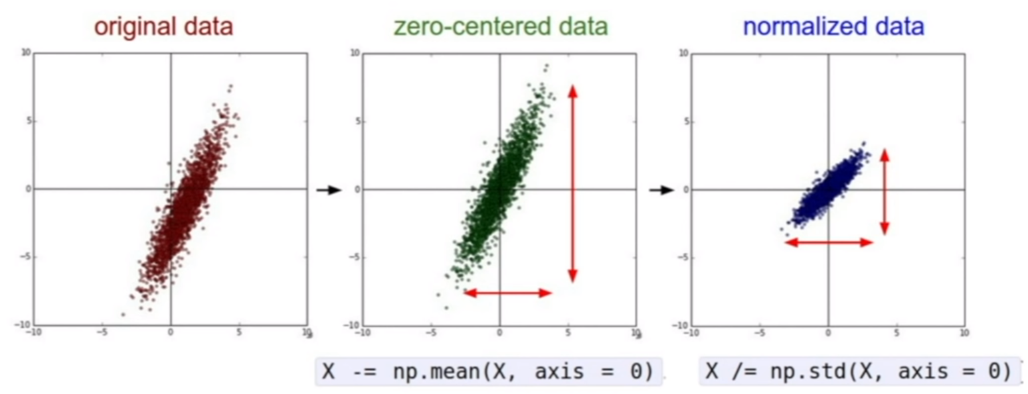
Предобработка данных
Векторизация данных
Нормализация данных
Значения из небольшого интервала: [0,1], [-1,1], …
Одинаковые диапазоны для каждого признака.
Обработка пропущенных значений, выбросов

Slide 10
Низкая эффективность обучения НС
Низкая эффективность = большая ошибка на тестовых данных.
Проблемы с данными;
Несоответствие архитектуры НС сложности задачи;
Неоптимальные значения гиперпараметров;
Переобучение;
Ошибки в реализации.

Slide 11
Обозначения
S_{train} – обучающая выборка; S_{test} – тестовая выборка;
E_{train} – ошибка на обучающей выборке, E_{test} – ошибка на тестовой выборке, E_{goal} – целевое значение ошибки.
E_{test} > E_{goal}

Slide 12
Анализ ошибки на обучающей выборке
E_{train} > E_{goal}
Увеличить размер НС;
Алгоритм обучения
Оптимизировать значения гиперпараметров алгоритма обучения
«Затухание» градиента: batch normalization, residual connection,…
Анализ качества исходных данных
низкое значение сигнал-шум;
ошибки алгоритма предобработки;
недостоверные референсные значения;
несбалансированная выборка.

Slide 13
Анализ ошибки на тестовой выборке
E_{train} < E_{goal} и E_{test} > E_{goal}
Увеличить размер S_{train};
Уменьшить размер НС;
Регуляризация, dropout, аугментация, …;
Подбор алгоритма обучения;
Несоответствие S_{train} и S_{test}.

Slide 14
Вопросы
Основные свойства данных при их использовании для обучения и тестирования НС?
В чем отличие функции потерь от целевой метрики, используемой для оценки эффективности НС?
Что может быть причиной, когда ошибка на обучающей выборке превосходит целевое значение ошибки?
Какие действия следует предпринимать, чтобы добиться уменьшения ошибки на тестовой выборке?

